Slide 1

NHIỆT LIỆT CHÀO MỪNG CÁC THẦY CÔ

Slide 2
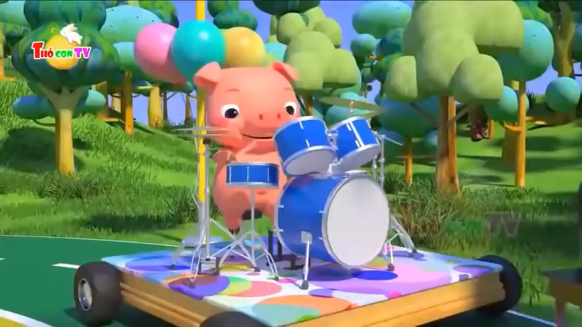
Khởi động

Slide 4

Notes:
GTB

Slide 5
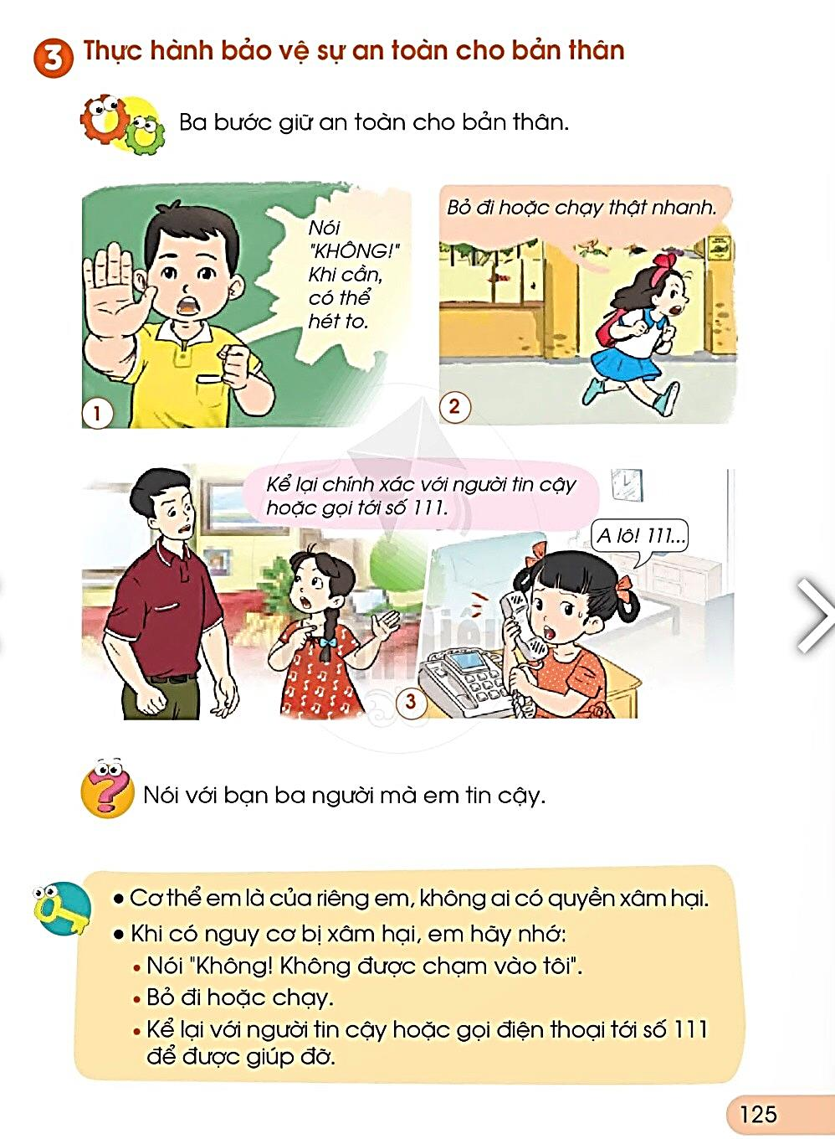
Giữ an toàn
cho cơ thể
(Tiết 2)

Slide 6
Ai có thể chạm vào vùng riêng tư của em?
KHÔNG AI CẢ
Ngoại trừ:
    Bố mẹ, ông bà - chăm sóc em khi còn nhỏ.
Bác sĩ - khi được sự đồng ý của em và bố mẹ em.

Slide 7

Khi bị xâm hại em cần làm gì?

Slide 8


Slide 9
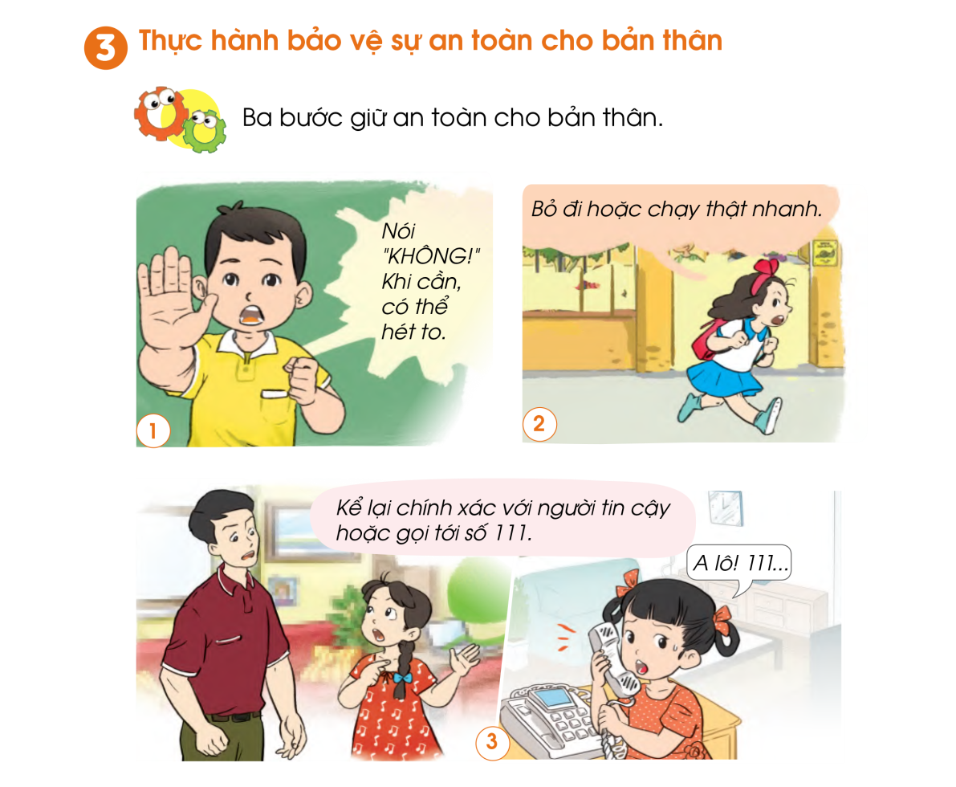
Bước 1

Slide 10
Bước 2

Slide 11
Bước 3

Slide 12
3 BƯỚC GIỮ AN TOÀN CHO BẢN THÂN

Slide 13
Kể ra 3 người mà em có thể tin cậy?

Slide 14
5 ngón tay xinh

Slide 15

Thảo luận

Slide 16
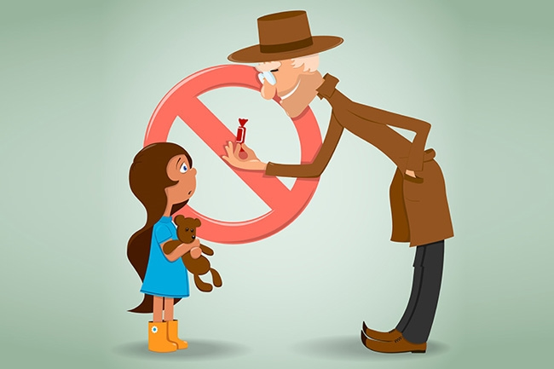
Tình huống

Slide 17

* Cơ thể là của riêng em, không ai có quyền xâm hại.
* Khi có nguy cơ bị xâm hại, em hãy nhớ:
1. Nói ‘‘Không! Không được chạm vào tôi’’.
2. Bỏ đi hoặc chạy.
3. Kể lại với người tin cậy hoặc gọi điện đến số 111 để được giúp đỡ.

Slide 18

ĐÁNH GIÁ
Cô
giáo
Mẹ
.....
Bảo Anh
.....
.....
.....

Slide 20

TạM BIỆT

Slide 22
